Slide 1
T.U 46 Il viaggio di Abramo e quello di Ulisse
21.12.2022 e 11.01.2023
Il viaggio di Odisseo, l’eroe della “nostalgia”

Slide 2
L’ «Odissea» è un poema epico attribuito ad Omero, composto da 24 libri, che racconta il ritorno di Ulisse ad Itaca dopo la conquista di Troia e la vendetta contro i pretendenti di sua moglie Penelope. Varie indicazioni del testo suggeriscono che l’ «Odissea» sia posteriore all’ «Iliade».

Slide 3
Una differenza significativa rispetto all’ «Iliade» è che qui gli dei non parteggiano per nessuno, anche se Poseidone ed Elio esigono la punizione delle offese subite. Atena che, nella versione originaria, ostacolava il ritorno dei Greci, qui protegge Odisseo e assume un ruolo attivo nel favorirne il ritorno.
I fatti narrati durano 6 settimane.
Il racconto inizia dopo che tutti i comandanti greci sono ritornati in patria o sono morti. L’eccezione è costituita appunto da Odisseo, che si trova da 7 anni nell’isola Ogigia, trattenuto dalla dea Calipso…

Slide 4
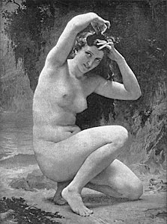
Calipso in un dipinto di William Adolphe Bouguereau
(La Rochelle, 30 novembre 1825 – La Rochelle, 19 agosto 1905) pittore e docente francese appartenente alla corrente dell'accademismo

Slide 5
Secondo il racconto dell'Odissea di Omero Calipso era figlia di Atlante e viveva sull'isola di Ogigia, che gli autori pongono nell'Occidente mediterraneo e che è simile alla penisola di Ceuta, di fronte a Gibilterra . Anche una grotta in riva al mare, nell'isola di Ogigia, viene indicata come la dimora di Calipso. Donna bellissima e immortale, Calipso fu punita dagli dei per essersi schierata dalla parte del padre nella Titanomachia. Fu costretta a rimanere sull'isola di Ogigia, dove le Moire mandavano uomini bellissimi ed eroici di cui Calipso non faceva che innamorarsi, ma che poi dovevano partire.
Le Moire, chiamate anche parche romane, figlie del Dio Zeus, avevano il compito di tessere il filo del fato degli uomini, e svolgerlo, ed alla fine di tagliarlo con la morte degli stessi.

Slide 6
Le Moire erano tre ed erano figlie del grande Zeus e di Temi. Delle Moire Cloto (significa “io filo”), la più giovane delle tre, aveva il compito di filare il filo o stame della vita. Insieme a lei Lachesi, ossia “destino”, aveva il compito di decidere quanto filo dovesse spettare ad ogni uomo e quindi ne decideva le sorti. Il filo era intessuto con fili d’oro e neri che andavano a segnare i giorni belli con l’oro e quelli brutti con il nero. Atropo era figlia, secondo una versione, della Notte o, secondo un'altra, di Zeus e di Temi (o Mnemosine). significa “inflessibile”, la più anziana delle tre, con grandi forbici recide il filo della vita e tra le tre era la più piccola di statura. Atropo non poteva essere dissuasa dallo svolgere il suo compito. Il destino di ogni uomo, già intrecciato nello stame, non poteva essere modificato da nessuno, neanche dagli Dei in persona.

Slide 7
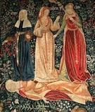
In Omero la Moira è una sola, ma già in Esiodo sono tre: Cloto, la 'filatrice' della vita; Lachesi, la 'fissatrice della sorte' toccata all'uomo; Atropo, la 'irremovibile' fatalità della morte (citata anche in «Dei Sepolcri» del Foscolo v.

Slide 8
«Dei Sepolcri» di Ugo Foscolo, vv.241-244:
Però che quando Elettra udí la Parca
che lei dalle vitali aure del giorno
chiamava a' cori dell'Eliso, a Giove
mandò il voto supremo:
……..

Slide 9
L'Odissea narra il lungo viaggio (il nòstos) compiuto da Odisseo (Ulisse per i Latini) per ritornare in patria, a Itaca, dopo l’espugnazione della città di Troia. L’opera presenta anche le vicende successive alla morte di Ettore, con cui l’Iliade si concludeva, come la conquista della città di Troia, avvenuta attraverso l’inganno del cavallo escogitato dal nostro protagonista. Il poema è costituito, come l’Iliade, da 24 libri in esametri.

Slide 10
Telemaco, figlio di Odisseo, la cui casa è occupata dai pretendenti alla mano di Penelope, chiamati proci, decide di partire per Pilo, spronato da Atena sua protettrice, alla ricerca di notizie sul padre disperso da vent’anni. In poco tempo organizza la nave e parte con alcuni compagni, tra cui Atena, sotto le spoglie di Mentore. A Pilo viene ospitato da Nestore, eroe a Troia, ma senza ricevere notizie utili. Nestore gli consiglia di recarsi a Sparta con suo figlio, Pisistrato. Arrivati a Sparta vengono accolti da Menelao, anch’egli eroe di Troia, che sfortunatamente non ha notizie dello sventurato Odisseo…
Nel frattempo gli dei, raccolti in assemblea, decidono che è tempo che Odisseo riveda la sua patria, Itaca, e inviano Ermes sull’isola di Ogigia dalla ninfa Calipso per obbligarla a liberare Odisseo.

Slide 11
Calipso, appreso l’ordine degli Dei, aiuta Odisseo a costruire una zattera e gli fornisce i sostentamenti per arrivare all’isola dei Feaci. Dopo 18 giorni di viaggio Odisseo viene colto da una tempesta lanciata da Poseidone, che gli distrugge la zattera. Odisseo si salva grazie a una ninfa marina che gli dona un velo portentoso, che gli permette di galleggiare mentre nuota verso l’isola dei Feaci. Qui approda e viene condotto a palazzo da Nausicaa, figlia di Alcinoo re dei Feaci. Alcinoo accoglie a casa sua Odisseo e gli promette di accompagnarlo a casa quando la nave sarà pronta.

Slide 12
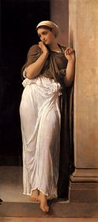
Nausicaa
Frederick Leighton,
1878

Slide 13
Sir Frederic Leighton, barone Leighton (Scarborough, 3 dicembre 1830 – Londra, 25 gennaio 1896), è stato uno scultore e pittore britannico preraffaellita.
Le sue opere a soggetto storico, biblico e mitologico sono tra gli esempi più raffinati di arte vittoriana

Slide 14
L’Odissea, attribuita a Omero, poema suddiviso in 24 libri, riferisce le avventure di Odisseo/Ulisse durante il ritorno da Troia ad Itaca. All’inizio del racconto sono già trascorsi 10 anni dalla caduta di Troia e tutti i comandanti greci o sono morti o sono già tornati in patria, tranne Odisseo che da 7 anni è trattenuto dalla dea Calipso .

Slide 15
I Proci sono i principi pretendenti la mano di Penelope durante l’assenza di Ulisse.
Insediatisi con la forza nella reggia di Itaca crapulano a spese di Ulisse in attesa che la regina accetti di sposare uno di loro…

Slide 16
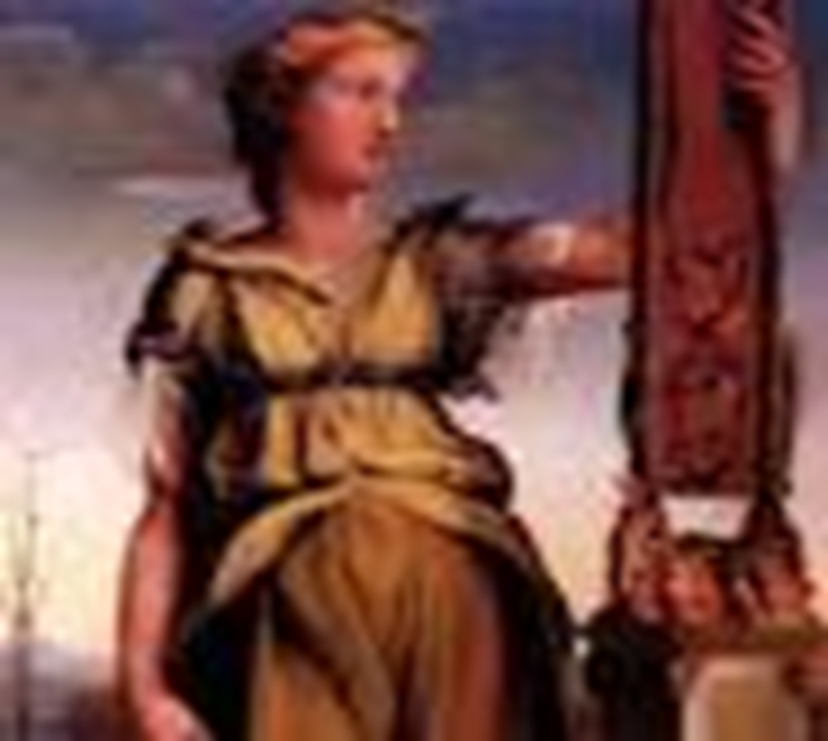
Penelope

Slide 17
La moglie di Odisseo, Penelope, non ha avuto più notizie di lui, ma spera che sia ancora vivo e continua a rimandare la scelta di un nuovo marito, con il pretesto di dover prima finire di tessere il sudario per Laerte, il vecchio padre di Odisseo. Di notte però disfaceva di nascosto ciò che tesseva durante il giorno.

Slide 18
«Tela sottile, tela grande, immensa,
A oprar si mise [...]
[...] Intanto,
Finché il giorno splendea, tessea la tela
Superba; e poi la distessea la notte
Al complice chiaror di mute faci.
Così un triennio la sua frode ascose,
E deluse gli Achei.»
(Omero, Odissea II, 121-122, 134-139. Traduzione di Ippolito Pindemonte)

Slide 19
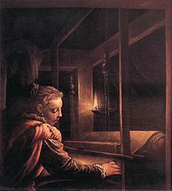
Penelope al telaio
di Leandro Bassano
1575- 1585
Museo di Rennes

Slide 20
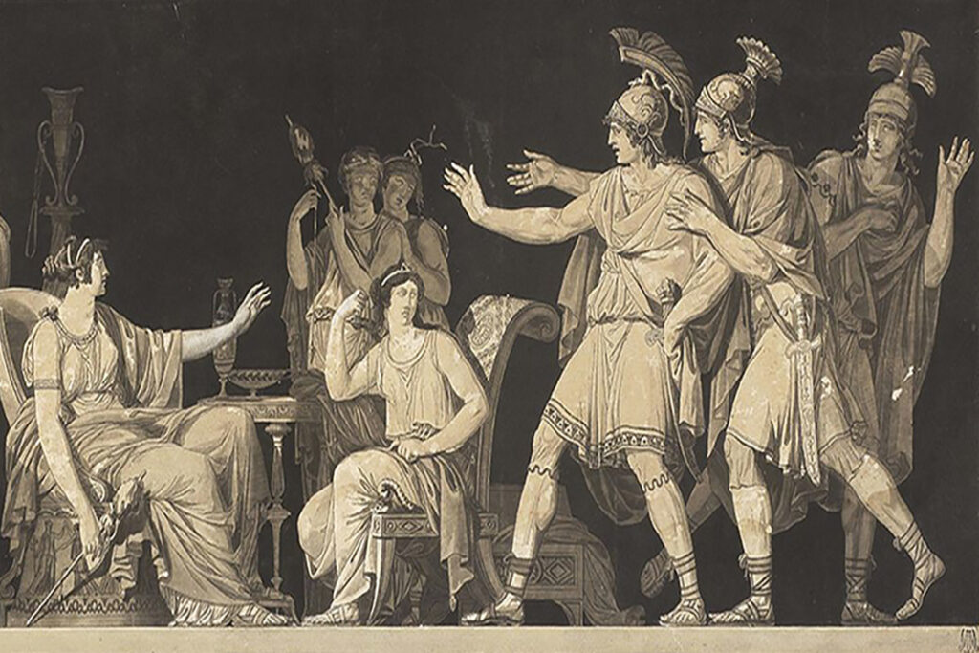
I Proci intanto si sono insediati nel palazzo di Odisseo e vi soggiornano a sue spese…

Slide 21
Telemaco, figlio di Ulisse, spera di avere notizie
del padre e si reca a Pilo da Nestore e a Sparta
da Menelao.
I Proci nel frattempo decidono di tendere
un’ imboscata a Telemaco al suo ritorno…

Slide 22
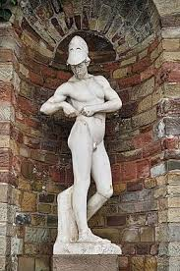
Telemaco

Slide 23
Nel libro V Zeus ordina a Calipso di lasciar partire Odisseo, che si fabbrica una zattera e naviga per 17 giorni fino a giungere in vista dell’isola dei Feaci, Scheria. Ma il dio Poseidone, che odia Odisseo perché gli ha accecato il figlio Polifemo, scatena una tempesta e distrugge la zattera…

Slide 24
Odisseo, sballottato per 2 giorni dalle onde, è tenuto a galla da una fascia datagli dalla dea marina Ino e viene spinto dalle onde sulla costa di Scheria, l’isola dei Feaci. Viene ritrovato da Nausicaa, figlia del re dei Feaci Alcinoo, e grazie a lei è accolto ospitalmente a palazzo.

Slide 25
Nausicaa, consigliata da Atena, si era recata alla riva con le sue ancelle per giocare a palla e lavare delle vesti. Risvegliato dai loro giochi, Ulisse esce fuori da un cespuglio completamente nudo, facendo fuggire impaurite le serve, ed implora un po' di misericordia. Nausicaa "dalle bianche braccia" lo accoglie con eleganza e cortesia regalandogli dei vestiti e gli suggerisce la via per la dimora del padre Alcinoo, chiedendo di sua madre, la regina Arete, la cui saggezza è riconosciuta come superiore anche a quella del re, la quale si fida ciecamente del suo giudizio. La principessa infine si avvia con il suo seguito, temendo che il popolo, vedendola insieme ad uno sconosciuto, possa fare del pettegolezzo. Successivamente Ulisse si reca alla reggia, dove viene accolto come ospite da Alcinoo e Arete.

Slide 26
Durante la sua permanenza, l'eroe omerico racconta le sue avventure, che occupano una porzione molto ampia dell’ «Odissea».
Alcinoo, alla fine del racconto, gli regala una nave per far ritorno ad Itaca.
Nausicaa sembra quasi innamorarsi di Ulisse (che tra l'altro elogia la sua bellezza, che gli ricorda la dea Artemide), tanto che il sovrano propone a quest'ultimo la mano di lei.

Slide 27
L’aedo Demodoco intrattiene Ulisse e la reggia
con i racconti della contesa fra Achille e Odisseo,
gli amori di Ares e Afrodite, il cavallo di Troia.

Slide 28
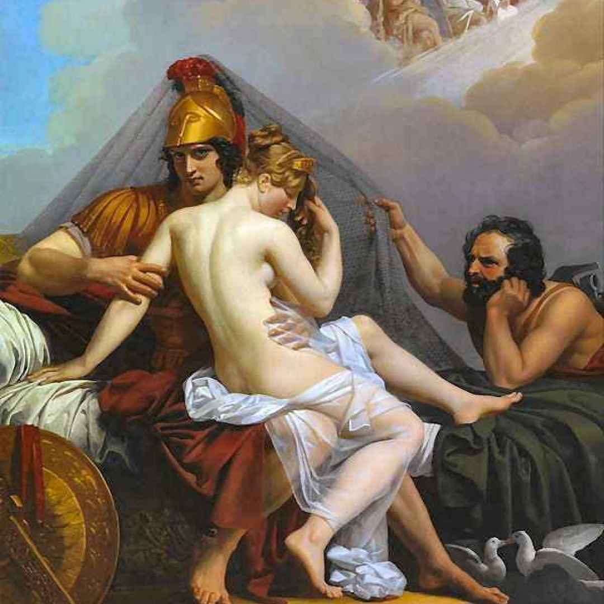

Slide 29
Facendo una rassegna dei brani omerici che non dovrebbero essere letti dai giovani, Platone (Rep. 390 c) cita espressamente il passo odissiaco che descrive gli amori adulterini di Ares e Afrodite. In verità, il filosofo non sembra mosso a ciò da scrupoli di carattere propriamente morale, quanto dalla convinzione che letture del genere non siano adatte a favorire la formazione del «dominio di sé», in un
soggetto non ancora pienamente maturo; tanto è vero che molti degli altri luoghi di Omero citati come diseducativi non hanno affatto contenuto erotico.

Slide 30
Ciò non toglie che l’argomento del canto di Demodoco suscitasse imbarazzo negli antichi, pur avvezzi a umanizzare gli dèi fino ad attribuire loro comportamenti ancor più negativi di quelli dei mortali. Al carattere non certo edificante della vicenda si aggiungono infatti particolari farseschi che degradano in modo particolare la dignità divina dei tre protagonisti dello squallido triangolo amoroso: lui, lei e l’altro, sia pure per motivi diversi, finiscono col fare una pessima figura, né la lieve ironia con cui il tutto è rappresentato riesce a riscattare del tutto la sgradevolezza del boccaccesco episodio.

Slide 31
Già gli antichi commentatori del passo tentavano di prevenire possibili accuse di immoralità, sottolineando soprattutto la giusta punizione dei due amanti e negando che l’episodio fosse invenzione di Omero, il quale effettivamente fa di Charis, e non di Afrodite, la sposa di Efesto (Il. 18, 382).

Slide 32
Odisseo rivela la sua identità e narra le sue avventure
a partire dalla partenza da Troia: la spedizione piratesca contro i Ciconi a Ismaro (costa meridionale della Tracia), la sosta presso i mangiatori di Loto e quella presso i Ciclopi, dove incontra Polifemo (libro IX «Odissea»)

Slide 33
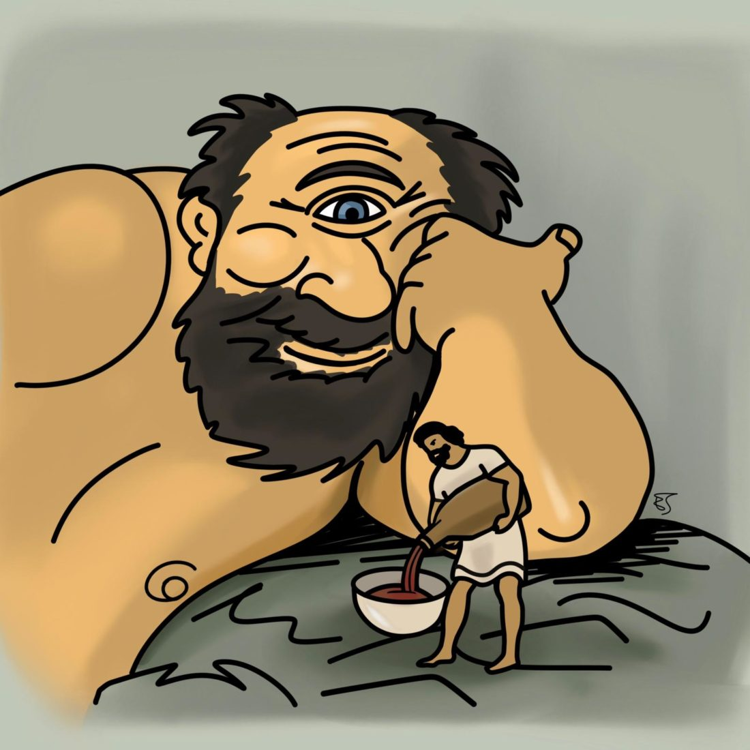

Slide 34
Ulisse non desiderava altro se non tornare a Itaca dalla moglie Penelope e dal figlio Telemaco. Tuttavia, il suo viaggio di ritorno non iniziò nel migliore dei modi: a causa di una terribile tempesta fu costretto ad approdare sull’isola dei mangiatori di loto, un frutto che faceva perdere la memoria. Ripreso a fatica il largo, Ulisse fu costretto a fare un’altra sosta per il rifornimento di viveri; questa volta l’isola decretata era abitata da creature molto più grandi e terribili: i Ciclopi. Questi ultimi erano esseri giganteschi, solitari, ignoranti, selvaggi ed estremamente pericolosi. Dato che non esistevano case o villaggi su quell’isola, Ulisse e i suoi compagni credevano che fosse disabitata. Quindi, cominciarono a salire sulle pendici di un vulcano, chiamato Etna, e ad un certo punto, lungo il cammino, raggiunsero una grotta buia e seminascosta.

Slide 35
Desideroso di scoprire se ci abitasse qualcuno, Ulisse entrò insieme ai suoi uomini. All’interno, c’erano capre e pecore, vasi traboccanti di latte e…tantissimo cibo. Gli uomini, affamati e stanchi, non riuscivano a credere ai loro occhi e si avventarono all’istante sul cibo. Desideroso di scoprire se ci abitasse qualcuno, Ulisse entrò insieme ai suoi uomini. All’interno, c’erano capre e pecore, vasi traboccanti di latte e…tantissimo cibo. Gli uomini, affamati e stanchi, non riuscivano a credere ai loro occhi e si avventarono all’istante su tutte quelle prelibatezze, quando una mostruosa creatura apparve sull’ingresso della caverna.

Slide 36
Il ciclope Polifemo, figlio del dio dei mari Poseidone, entrò chiudendosi alle spalle l’unica entrata (e uscita) della sua caverna con un enorme masso. Ulisse e i suoi compagni ammutolirono alla vista di quell’immane creatura, che non sembrava per niente felice che degli estranei si fossero introdotti nella sua dimora. Così agguantò all’improvviso due soldati greci e uscì portandosi dietro il lauto spuntino e il suo gregge, senza dimenticare di bloccare l’ingresso della caverna con il gigantesco masso. Ulisse sapeva bene che nessuno di loro avrebbe avuto la forza necessaria per spostare quella pesantissima pietra e così escogitò un piano. Quando il gigante rientrò a sera inoltrata, crollò sul suo giaciglio, sazio ed esausto. Ulisse nascose un tronco, che aveva trovato per terra, sotto dello sterco di capra…

Slide 37
Il giorno seguente, quando Polifemo uscì per far pascolare il suo gregge (portandosi dietro come pasto altri due soldati greci), prese ad appuntire un’estremità del tronco. Il gigante rientrò a sera tarda, intento ad andare a dormire, quando Ulisse gli offrì un otre di vino … «Qual è il tuo nome, uomo?» chiese tra un sorso e l’altro Polifemo, cominciando a sbadigliare. «Mi chiamo Nessuno» rispose Ulisse. Come previsto, Polifemo cadde in un profondo sonno e fu allora che i soldati greci presero il tronco appuntito, lo avvicinarono al fuoco per arroventarlo e infine lo affondarono nell’unico occhio del gigante. Il Ciclope si svegliò in preda al delirio, senza riuscire a vedere nulla, e tra urla e lamenti tentò invano di acciuffare Ulisse e i suoi uomini. A causa delle sue grida, gli altri ciclopi dell’isola accorsero e chiesero a Polifemo chi gli stesse facendo del male.

Slide 38
In risposta il gigante disse «Nessuno mi ha accecato. Nessuno vuole uccidermi.» e così i suoi compagni, pensando che Polifemo fosse impazzito, se ne tornarono nelle proprie caverne. Quando, di mattina, il gigante si preparò ad uscire con le sue pecore, tolse il macigno dall’ingresso e tastò il dorso di ogni animale che gli passava tra le gambe, ansioso di catturare i suoi nemici, ma questi si erano aggrappati alla pancia delle bestie e così riuscirono a fuggire. Scoperto l’inganno, Polifemo andò su tutte le furie e, giurando vendetta, invocò l’aiuto del padre Poseidone. «Il nome di colui che ti ha ingannato non è Nessuno!» gli gridò Ulisse dal mare. «Sono Ulisse di Itaca, non dimenticarlo mai!». Ma Poseidone, il dio dei mari, scatenò subito i venti e una tempesta violentissima travolse le navi dei fuggitivi…

Slide 39
Ulisse racconta il soggiorno presso il dio dei venti Eolo, le avventure presso i giganti cannibali Lestrigoni , che distruggono 11 delle 12 navi, infine l’approdo all’isola Eea, dove la maga Circe muta i suoi compagni in porci. Ma Odisseo è reso immune dall’erba magica datagli dal dio Ermes e dopo un anno la maga Circe lo lascia andare…
Odisseo narra il viaggio nel mondo dei morti, dove incontra le ombre di molti eroi e Tiresia gli predice le vicende del suo ritorno…

Slide 40
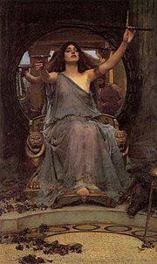
Circe offre la coppa ad Odisseo,
opera di John William Waterhouse
(1849-1917)

Slide 41
Dopo il suo racconto, Odisseo viene portato ad Itaca d a una nave dei Feaci. La dea Atena traveste Odisseo da anziano mendicante. Eumeo, guardiano dei porci che gli era rimasto fedele, gli racconta del comportamento insolente dei pretendenti di Penelope. A Telemaco, tornato da Sparta e scampato all’agguato, Odisseo rivela la sua identità. Insieme organizzano la vendetta…

Slide 42
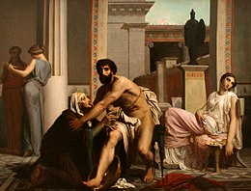
Odisseo viene riconosciuto prima dal vecchio cane Argo, poi dall’anziana nutrice Euriclea…
Ulisse
riconosciuto
da Euriclea (1849)
William Adolphe
Bougereau
Museo di La Rochelle

Slide 43
Penelope comunica ad Euriclea la sua decisione di sposare colui che il giorno successivo avesse teso l’arco di Odisseo e tirato una freccia attraverso 12 scuri allineate. Il giorno dopo solo Odisseo riesce a incurvare l’arco e tira una freccia attraverso le scuri. Poi colpisce Antinoo e con l’aiuto di Telemaco ed Eumeo uccide tutti gli altri pretendenti…
Penelope si convince che lo straniero è proprio suo marito perché l’eroe conosce le caratteristiche della costruzione del letto nuziale…

Slide 44
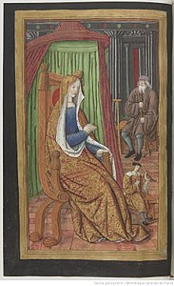
Laerte e Penelope
Miniatura francese del ‘400

Slide 45
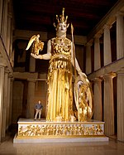
Vengono sconfitti e respinti i parenti dei Proci .
La dea Atena mette fine alla catena di sangue…
Copia moderna e policroma
della colossale Atena
Parthenos crisoelefantina
di Fidia.

Slide 46
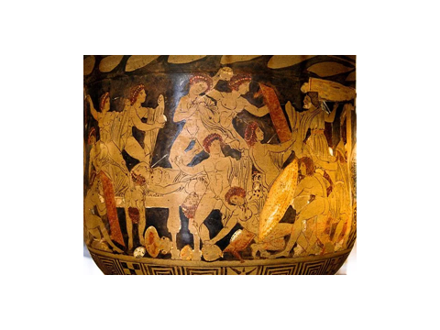
La strage dei Proci da un cratere magnogreco (Campania, forse Capua, 330 a.C. circa, conservato al Louvre)

